Slide 1
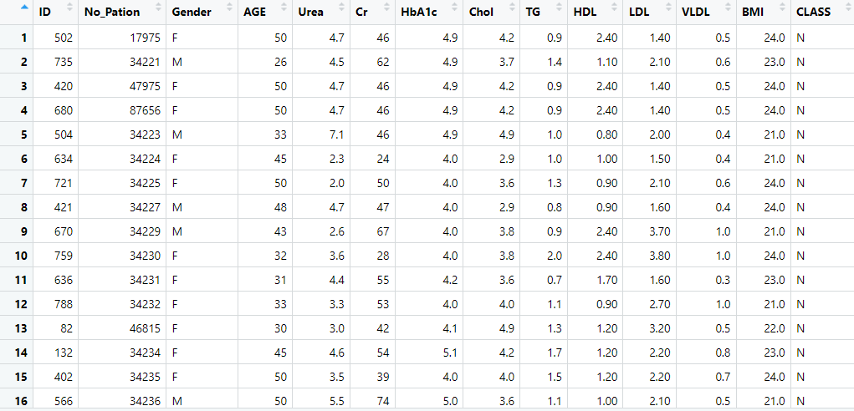
Diabetes
Данные были получены из лаборатории городской больницы Ирака и Специализированного центра эндокринологии и диабета, клинической больницы Аль-Кинди. Данные состоят из медицинской информации и лабораторных анализов.
В датасете 1000 записей о пациентах:
Patient ID (Идентификационный номер пациента),
No_Pation (Номер пациента),
Gender (Пол),
AGE (Возраст в годах),
Urea (Уровень мочевины в крови),
Cr (Уровень креатинина),
HbA1c (Уровень гликированного гемоглобина),
Chol (Общий уровень холестерина),
TG (Уровень триглециридов в крови пациента),
HDL (Уровень липопротеинов высокой плотности),
LDL (Уровень липопротеинов низкой плотности),
VLDL (Уровень липопротеинов очень низкой плотности),
BMI (Индекс массы тела),
CLASS (Класс пациента: Y - есть диабет, N - нет диабета, P - предиабет)

Slide 2
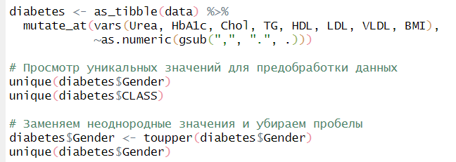


Предобработка данных
Обработка выбросов
Также обнаружены единичные выбросы в показателях Urea, Cr и HbA1c.
После удаления данных о пациентах с выбросами осталось 989 записей

Slide 3
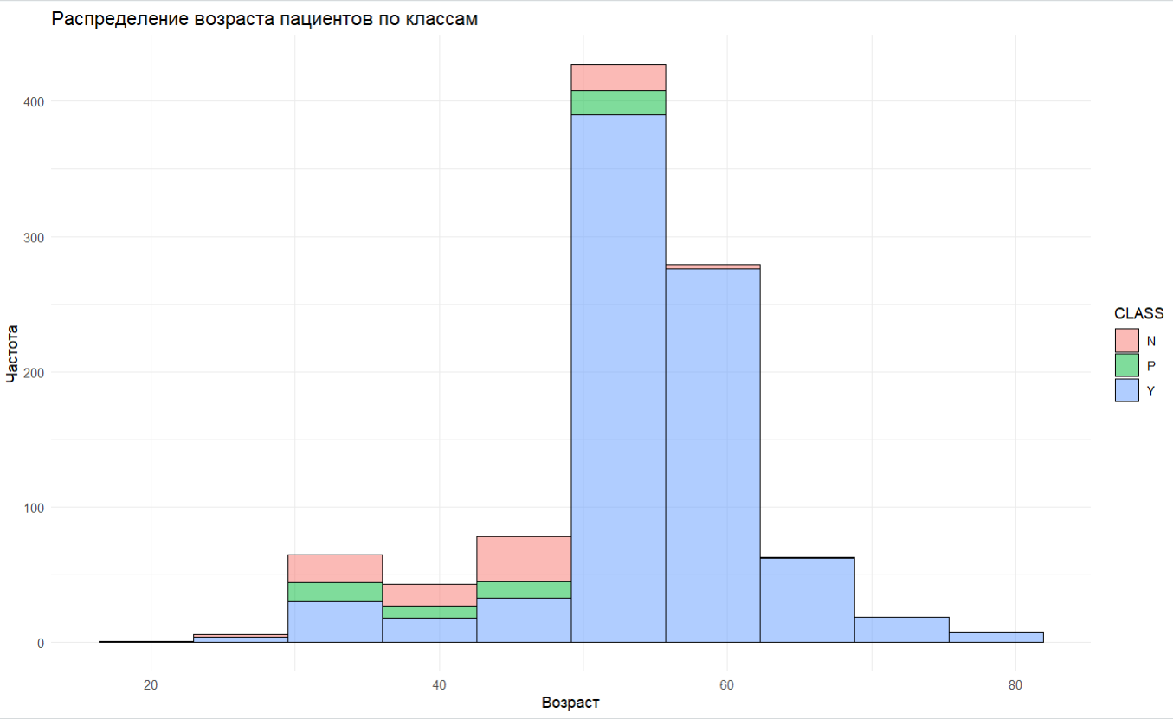
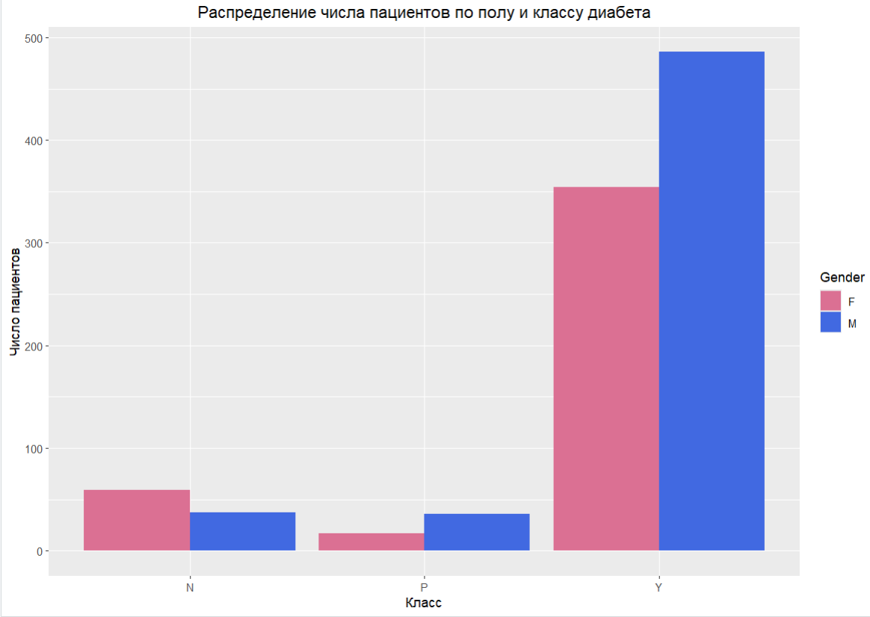
Исследовательский анализ данных

Slide 4
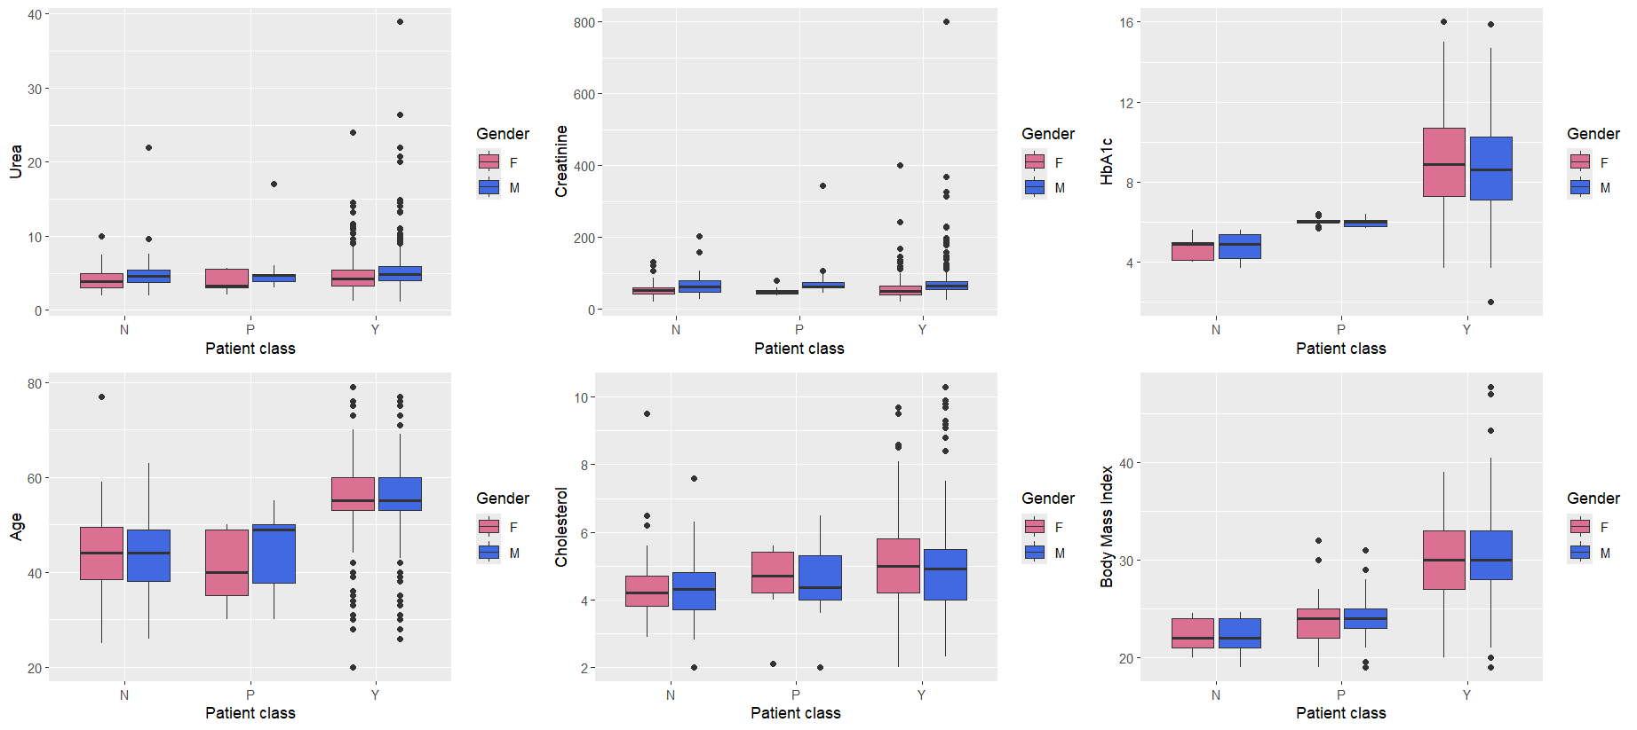
Описательная статистика

Slide 5
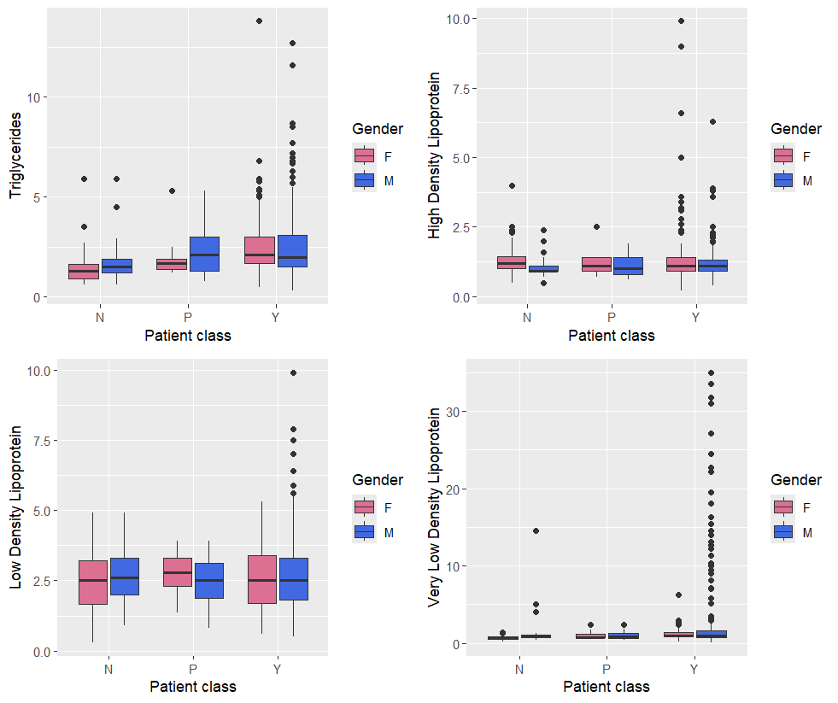
Описательная статистика

Slide 6
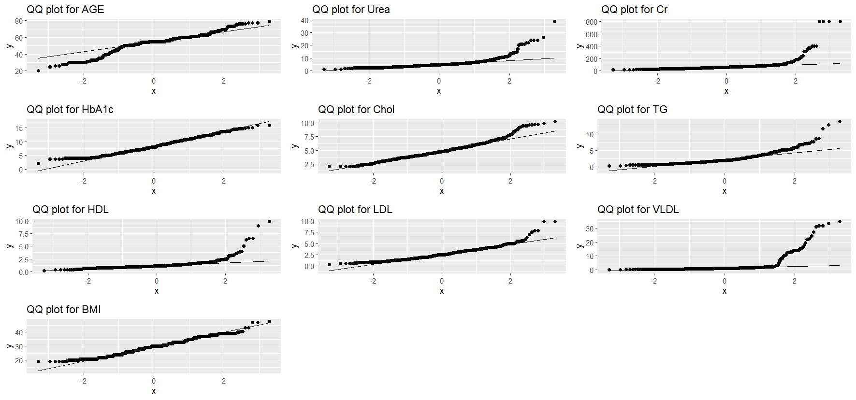
Анализ распределения

Slide 7
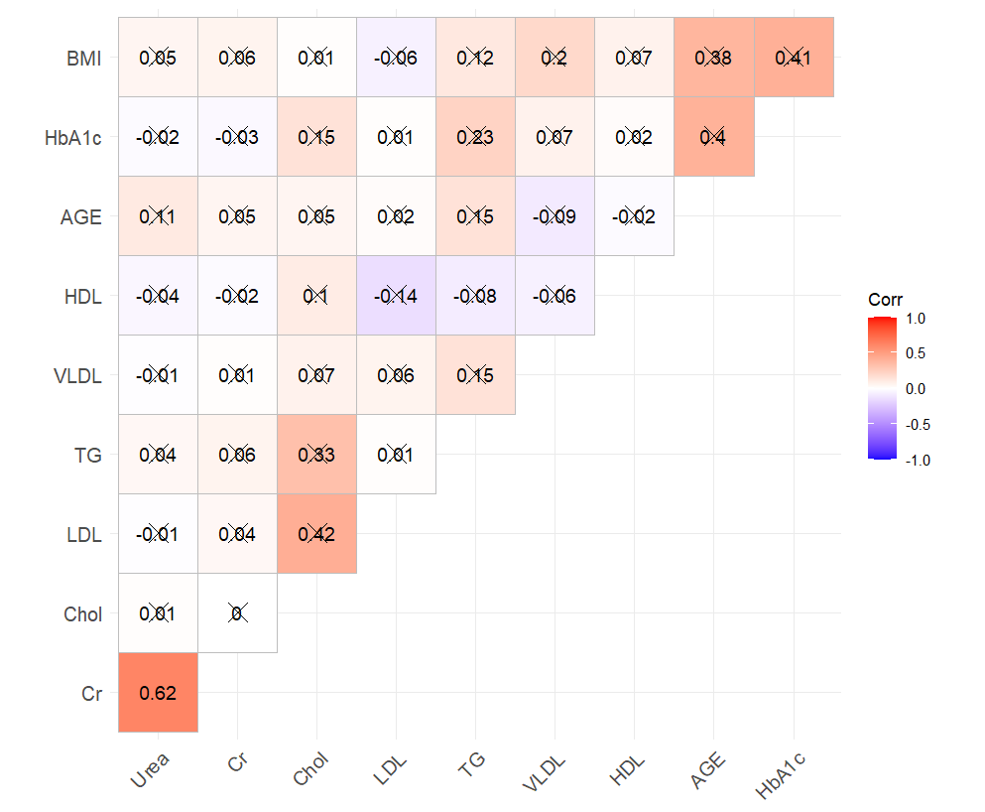
Тепловая карта корреляционной матрицы

Slide 8

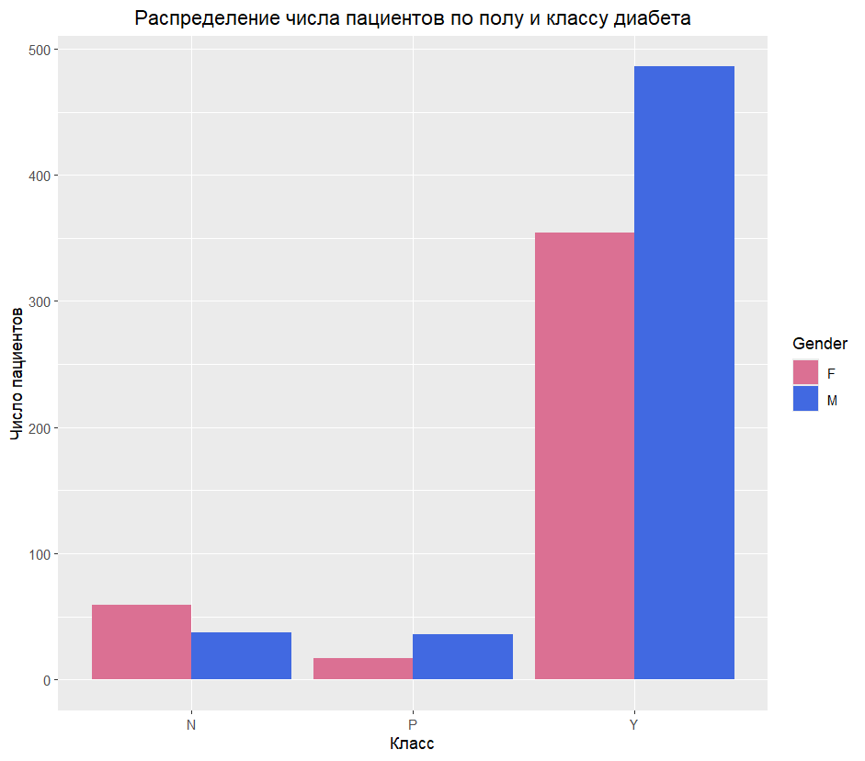
Есть ли связь между классом и полом пациента?
класс пациентов зависит от пола

Slide 9
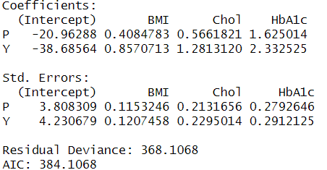
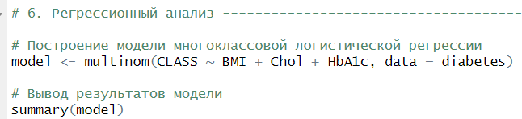
Регрессионный анализ
Класс «P» (предиабет):
BMI: При увеличении индекса массы тела (BMI) на одну единицу, вероятность принадлежности к классу «P» увеличивается в примерно 1.5 раза.
Chol: Увеличение уровня холестерина (Chol) на одну единицу увеличивает вероятность принадлежности к классу «P» примерно в 1.8 раз.
HbA1c: При увеличении уровня гликированного гемоглобина (HbA1c) на одну единицу, вероятность принадлежности к классу «P» увеличивается примерно в 5 раз.
Класс «Y» (диабет):
BMI: При увеличении индекса массы тела (BMI) на одну единицу, вероятность принадлежности к классу «Y» увеличивается примерно в 2.3 раза.
Chol: Увеличение уровня холестерина (Chol) на одну единицу увеличивает вероятность принадлежности к классу «Y» в примерно 3.6 раза.
HbA1c: При увеличении уровня гликированного гемоглобина (HbA1c) на одну единицу, вероятность принадлежности к классу «Y» увеличивается примерно в 10.4 раза.

